Slide 1


Виртуальная выставка, посвященная литературе о Курской битве
«Навечно в памяти народной"
МБУК "МБС" Мотыгинского района
Центральная детская
библиотека
Подготовила: Еремеева А.А.
Пгт. Мотыгино

Slide 2

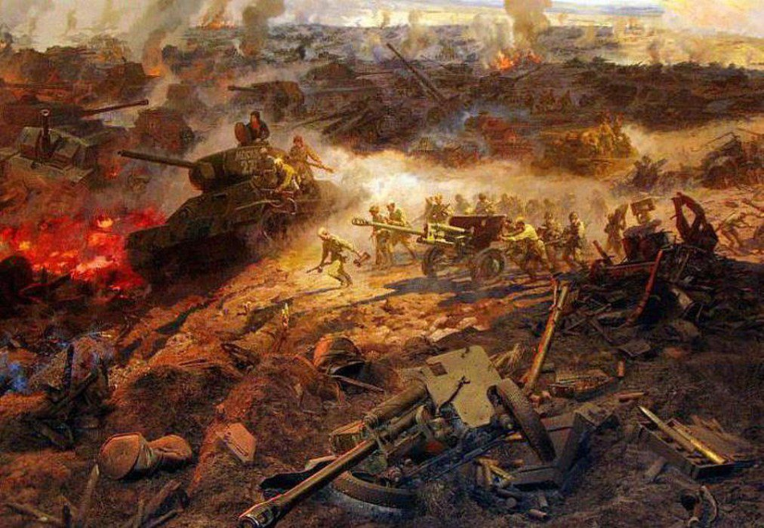
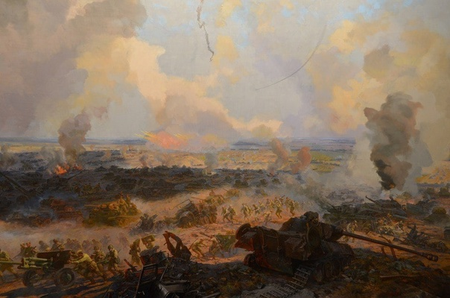
История
Курская битва (битва на Курской дуге), длившаяся с 5 июля по 23 августа 1943 года, является одним из ключевых сражений Великой Отечественной войны.

Slide 3


Литература о Курской битве включает множество произведений, написанных как советскими, так и зарубежными авторами.

Slide 4

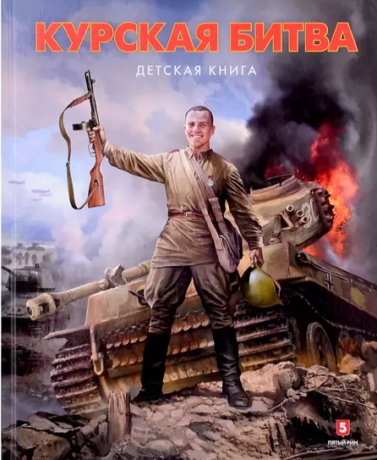
О книгах про Курскую битву
Летом 1943 года СССР одержал грандиозную победу в Курской битве. Коренной перелом в Великой Отечественной войне, начавшийся под Сталинградом, завершился. Эта книга посвященная 80-летию Курской битвы, рассказывает о стойкости и героизме наших предков, которые завоевали Победу.
«Курская битва. Детская книга» Замулин В.

Slide 5

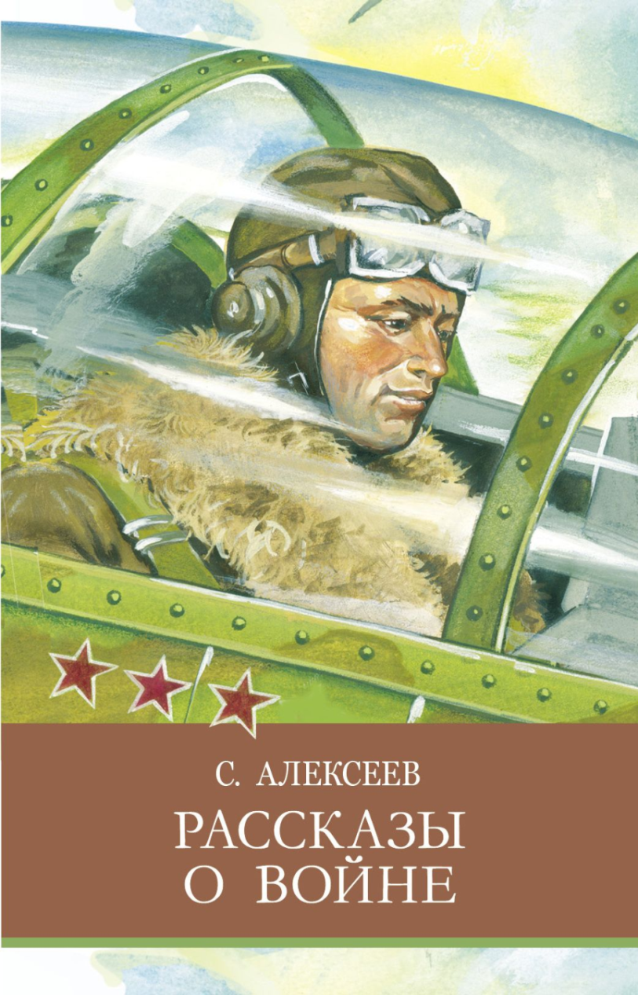
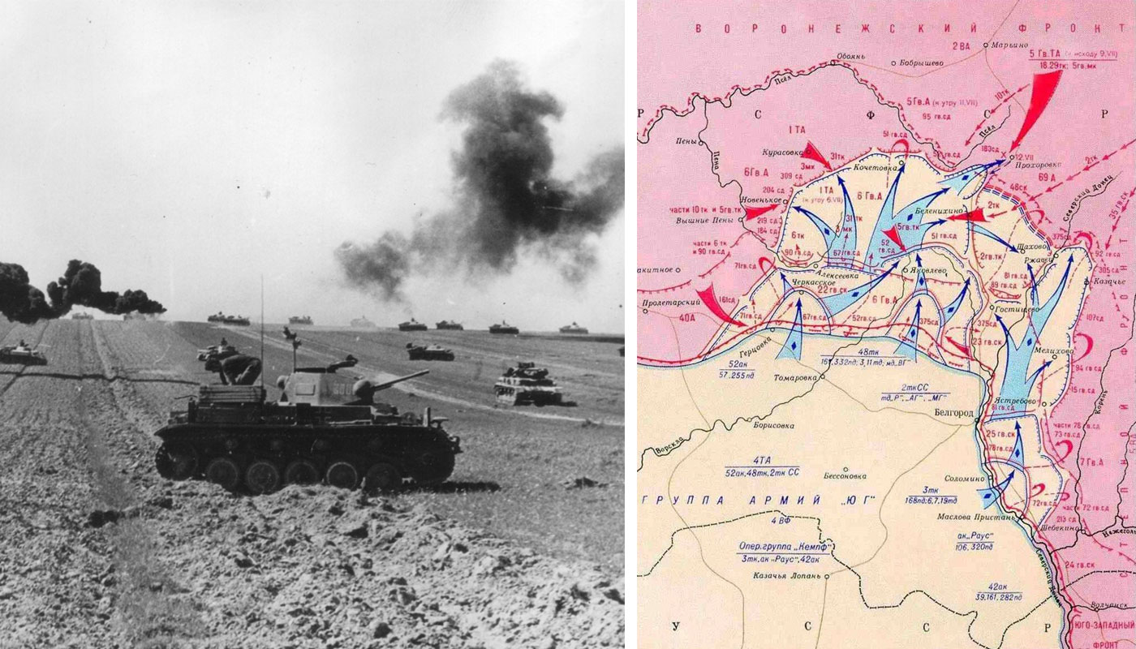
Рассказ повествует о летчике Алексее Маресьеве, который совершил три подвига. Весной 1942 года в тяжелых боях на Северо-Западном фронте в воздушном бою один из советских летчиков был тяжело ранен, а его самолет подбит. Летчик опустился на территорию, занятую врагом. Он оказался один в лесной глуши.
«Три подвига», С. Алексеев

Slide 6

Роман является во многом автобиографическим, отражая военный опыт писателя. Ананьев после окончания артиллерийского училища отправился воевать именно на Курскую дугу.
А. Ананьев «Танки идут ромбом»

Slide 7

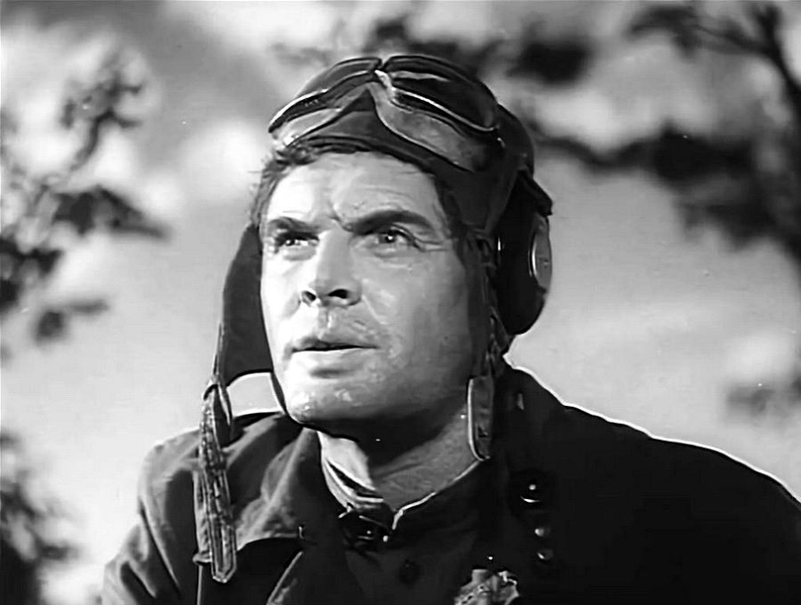
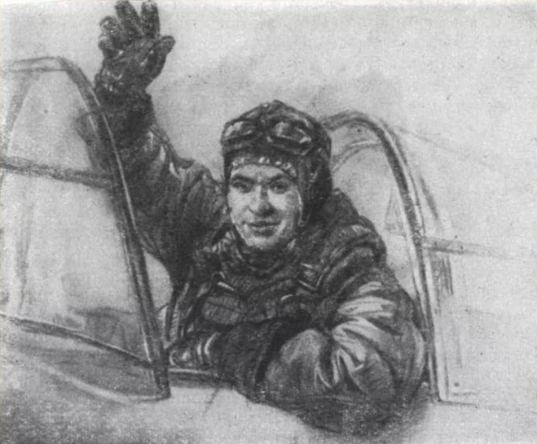
Во время войны герой был сбит на своём самолёте и упал в лесу в сильный мороз. Он оказался без пищи и воды на снегу, идти он не мог, ползком выбирался из леса.
Героизм и стойкость Мересьева проявились ещё в том, что он всё выдержал, добрался до своих, попал в госпиталь. Ноги ампутировали, и он на протезах продолжал тренироваться, чтобы летать.
Полевой Б. "Повесть о настоящем человеке"

Slide 8

В трилогию входят романы "Живые и мёртвые", "Солдатами не рождаются" и "Последнее лето". Это одно из ярчайших произведений о событиях Второй Мировой войны в отечественной и мировой литературе.
Роман не является ни хроникой войны, ни историографическим сочинением.
К. Симонов "Живые и мертвые"

Slide 9

Это сборник из небольших историй про то, как начиналась Великая Отечественная война, как обычные солдаты сражались на фронтах, про детей и женщин, которые тоже верили в Победу и делали все, чтобы ее приблизить. И, конечно, в этом сборнике есть рассказы о легендарных маршалах Победы — Г. К. Жукове и К. К. Рокоссовском.
Алексеев С. «От Москвы до Берлина»

Slide 10

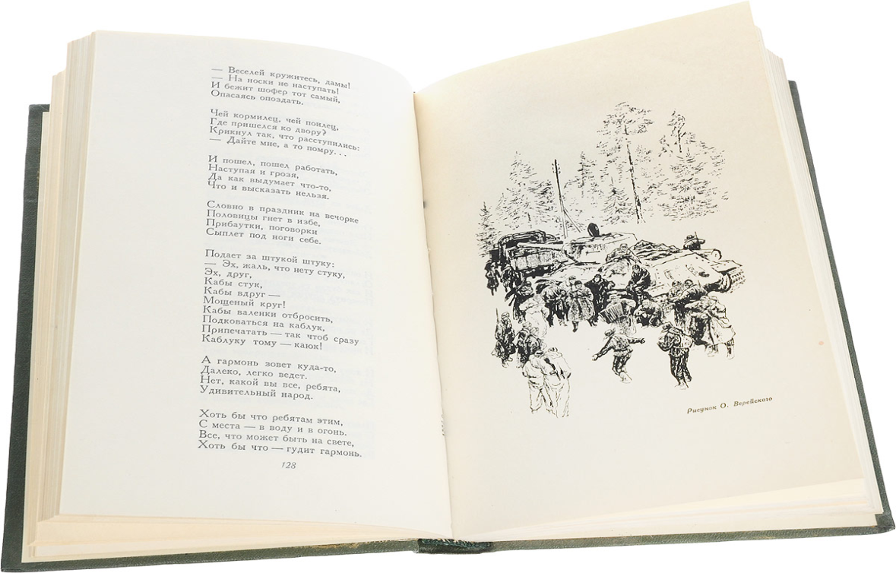
А. Твардовский «Огонь»
Для Александра Трифоновича тема войны и героизма народа важна, ведь автор видел войну, писал о том, что было. Он старался поддерживать моральный дух бойцов.

Slide 11

Данилов В. «От Волги до Берлина»
Книга посвящена участию саратовцев и жителей области в ключевых сражениях Великой Отечественной войны, трудовому подвигу тех, кто остался в тылу и работал на заводах и в госпиталях.

Slide 12

Есть в истории события, которые навечно остаются в памяти человечества. К их числу, несомненно, относится и выдающаяся Победа Красной армии в Курской битве, ставшая символом всемирно-исторического подвига советского народа во Второй мировой войне.

Slide 13
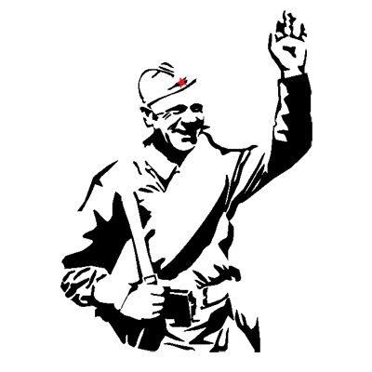
Спасибо за внимание!

